Slide 1

La gestión de la prevención
11
La gestión de la prevención
La evaluación de riesgos
La planificación de la actividad preventiva
La organización de la prevención
Las auditorías
El experto en prevención
La representación de los trabajadores en prevención de riesgos laborales
En Resumen
Índice del libro
Notes:
Banda Superior
Número de unidad en el color principal de la familia, cuerpo 48, centrado
En franja gris, nombre de la unidad, calibri cuerpo 24, negrita
Imagen del inicio de unidad (3 bloques de imagen)
Cuadro de texto con epígrafes primer nivel, calibri 16, negrita

Slide 2

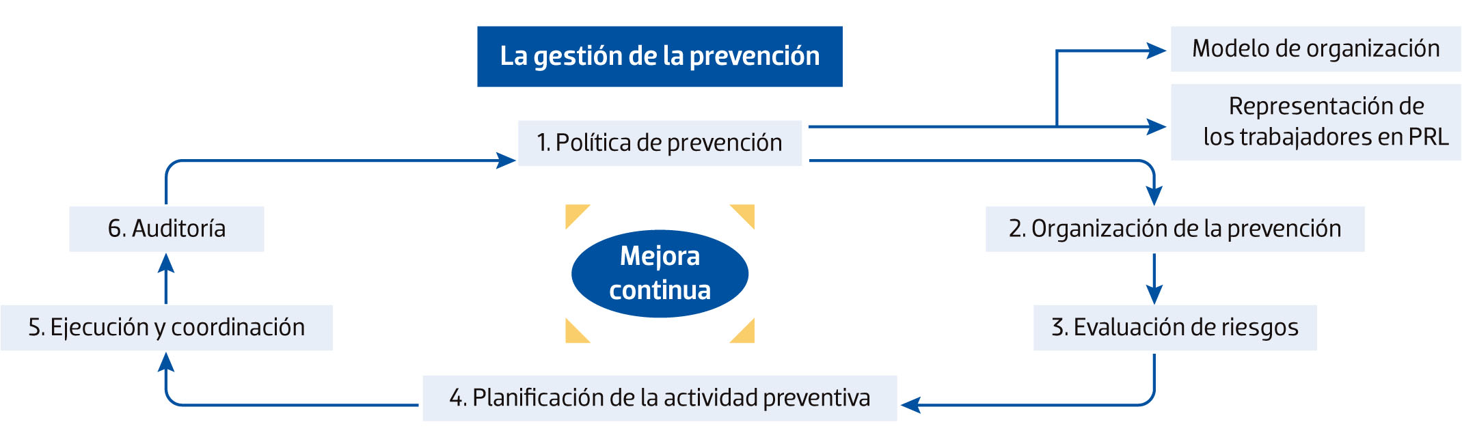
11
La gestión de la prevención
1. La gestión de la prevención
La gestión de la prevención
Obligación de diseñar e implantar un sistema de gestión (art. 14 LPRL)
Elementos fundamentales:
Notes:
Banda Superior
Número de unidad en el color principal de la familia, cuerpo 48, centrado
En franja gris
nombre de la unidad, calibri cuerpo 24, negrita
epígrafes primer de nivel , calibri cuerpo 20, negrita
Imagen izquierda del inicio de unidad (2 bloques de imagen)
Cuadro de texto:
Nivel 1 - calibri 20
Nivel 2 - calibri 18
Nivel 3 - calibri 16
Nivel 4 - calibri 14
Otros elementos
Cajas, Organigramas…
Primer Nivel
Cajas de texto color principal, texto calado por blanco
Segundo nivel
Cajas de texto fondo blanco, línea color principal texto en negro

Slide 3
11
La gestión de la prevención
2. La evaluación de riesgos
Concepto: ¿Qué es la evaluación de riesgos?
Es un proceso dirigido a:
detectar y estimar la magnitud de todos los riesgos
determinar los riesgos que se pueden eliminar y
actuar sobre los que no han podido evitarse.
Finalidad
Proporciona información para:
  tomar una decisión apropiada,
  detectar la necesidad de adoptar medidas preventivas,
  seleccionar las medidas más adecuadas para cada caso.
Implica:
Analizar los riesgos
Valorar los riesgos
Notes:
Banda Superior
Número de unidad en el color principal de la familia, cuerpo 48, centrado
En franja gris
nombre de la unidad, calibri cuerpo 24, negrita
epígrafes primer de nivel , calibri cuerpo 20, negrita
Imagen izquierda del inicio de unidad (2 bloques de imagen)
Cuadro de texto:
Nivel 1 - calibri 20
Nivel 2 - calibri 18
Nivel 3 - calibri 16
Nivel 4 - calibri 14
Otros elementos
Cajas, Organigramas…
Primer Nivel
Cajas de texto color principal, texto calado por blanco
Segundo nivel
Cajas de texto fondo blanco, línea color principal texto en negro

Slide 4
11
La gestión de la prevención
2. La evaluación de riesgos
Fases o elementos de la evaluación de riesgos
A) Análisis de riesgo
1. Identificar el peligro
2. Describir el peligro
PROB. ALTA | El daño ocurrirá siempre o casi siempre
PROB. MEDIA | El daño ocurrirá en ocasiones
PROB. BAJA | El daño ocurrirá raras veces
3. Estimar el riesgo:
  Probabilidad del daño.
  La severidad de sus consecuencias.
  Nº de trabajadores expuestos al riesgo.
  El tiempo de exposición.
  La posibilidad de que el trabajador sea especialmente sensible
Ligeramente dañino | Daños superficiales: cortes y magulladuras pequeñas, irritación de ojos…, molestias: dolor de cabeza, disconfort...
Dañino | Laceraciones, quemaduras, conmociones, torceduras importantes, fracturas menores; dermatitis, asma, trastornos músculo-esqueléticos, enfermedades que conducen a una incapacidad menor, etc.
Extremada-mente dañino | Amputaciones, fracturas mayores, intoxicaciones, lesiones múltiples; enfermedades crónicas que acorten la vida…
Notes:
Banda Superior
Número de unidad en el color principal de la familia, cuerpo 48, centrado
En franja gris
nombre de la unidad, calibri cuerpo 24, negrita
epígrafes primer de nivel , calibri cuerpo 20, negrita
Imagen izquierda del inicio de unidad (2 bloques de imagen)
Cuadro de texto:
Nivel 1 - calibri 20
Nivel 2 - calibri 18
Nivel 3 - calibri 16
Nivel 4 - calibri 14
Otros elementos
Cajas, Organigramas…
Primer Nivel
Cajas de texto color principal, texto calado por blanco
Segundo nivel
Cajas de texto fondo blanco, línea color principal texto en negro

Slide 5
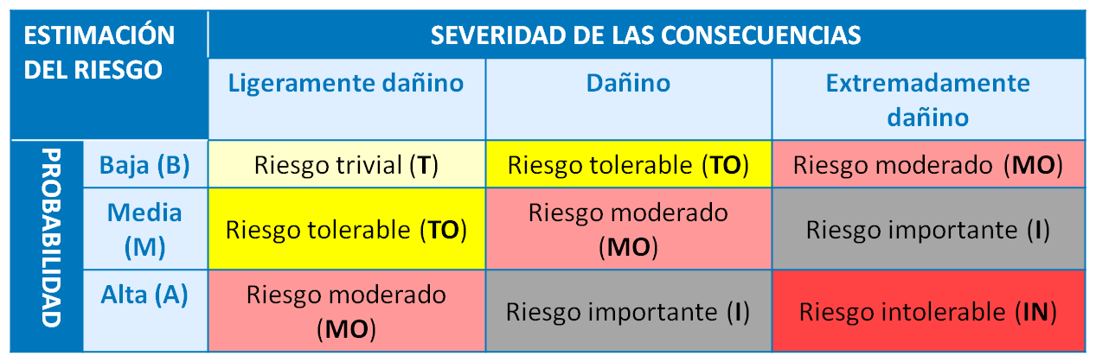
11
La gestión de la prevención
2. La evaluación de riesgos
Fases o elementos de la evaluación de riesgos
B) Valoración de riesgos
Emitir un juicio sobre la tolerabilidad o no al riesgo. Se debe examinar:
  En primer lugar, si el riesgo puede ser eliminado.
  Si no es posible, se protegerá del riesgo al trabajador.
Notes:
Banda Superior
Número de unidad en el color principal de la familia, cuerpo 48, centrado
En franja gris
nombre de la unidad, calibri cuerpo 24, negrita
epígrafes primer de nivel , calibri cuerpo 20, negrita
Imagen izquierda del inicio de unidad (2 bloques de imagen)
Cuadro de texto:
Nivel 1 - calibri 20
Nivel 2 - calibri 18
Nivel 3 - calibri 16
Nivel 4 - calibri 14
Otros elementos
Cajas, Organigramas…
Primer Nivel
Cajas de texto color principal, texto calado por blanco
Segundo nivel
Cajas de texto fondo blanco, línea color principal texto en negro

Slide 6
11
La gestión de la prevención
2. La evaluación de riesgos
VALORACIÓN DEL RIESGO | ACCIÓN Y TEMPORALIZACIÓN
Trivial (T) | No se requiere acción específica.
Tolerable (TO) | No se necesita mejorar la acción preventiva. Se deben considerar soluciones más rentables o mejoras que no supongan una carga económica importante. Se requieren comprobaciones periódicas para asegurar que se mantiene la eficacia de las medidas de control.
Moderado (M) | Se deben hacer esfuerzos para reducir el riesgo, determinando las inversiones precisas. Las medidas para reducir el riesgo deben implantarse en un periodo determinado. Cuando el riesgo moderado esté asociado a consecuencias extremadamente dañinas, se precisará una acción posterior para establecer, con más precisión la probabilidad de daño; será la base para determinar la necesidad de mejorar las medidas de control.
Importante (I) | No debe comenzarse el trabajo hasta que se haya reducido el riesgo. Puede que se precisen recursos considerables para controlar el riesgo. Cuando se trate de un trabajo que se está realizando, debe remediarse el problema en un tiempo inferior al de los riesgos moderados.
Intolerable (IN) | No debe comenzar, ni continuar el trabajo hasta que se reduzca el riesgo. Si no es posible, ni siquiera con recursos ilimitados, debe prohibirse el trabajo.
Notes:
Banda Superior
Número de unidad en el color principal de la familia, cuerpo 48, centrado
En franja gris
nombre de la unidad, calibri cuerpo 24, negrita
epígrafes primer de nivel , calibri cuerpo 20, negrita
Imagen izquierda del inicio de unidad (2 bloques de imagen)
Cuadro de texto:
Nivel 1 - calibri 20
Nivel 2 - calibri 18
Nivel 3 - calibri 16
Nivel 4 - calibri 14
Otros elementos
Cajas, Organigramas…
Primer Nivel
Cajas de texto color principal, texto calado por blanco
Segundo nivel
Cajas de texto fondo blanco, línea color principal texto en negro

Slide 7
11
La gestión de la prevención
2. La evaluación de riesgos
¿Cuándo debe realizarse una evaluación de riesgos?
¿Quién realiza una evaluación de riesgos?
EJEMPLO
EVALUACIÓN DE RIESGOS
PELIGRO | RIESGO | PROB. | CONSECS | VALORACIÓN DEL RIESGO
Máquina que emite vibraciones dañinas para la salud y se transmiten a todo el cuerpo. | Hinchazón, dolores en los huesos y articulaciones de las manos y los brazos. Problemas en la columna vertebral, como lumbalgias, pinzamientos discales, deformaciones óseas o artrosis. | Alta | Extremada-mente dañino | Importante
Notes:
Banda Superior
Número de unidad en el color principal de la familia, cuerpo 48, centrado
En franja gris
nombre de la unidad, calibri cuerpo 24, negrita
epígrafes primer de nivel , calibri cuerpo 20, negrita
Imagen izquierda del inicio de unidad (2 bloques de imagen)
Cuadro de texto:
Nivel 1 - calibri 20
Nivel 2 - calibri 18
Nivel 3 - calibri 16
Nivel 4 - calibri 14
Otros elementos
Cajas, Organigramas…
Primer Nivel
Cajas de texto color principal, texto calado por blanco
Segundo nivel
Cajas de texto fondo blanco, línea color principal texto en negro

Slide 8
11
La gestión de la prevención
3. La planificación de la actividad preventiva
Descripción de las medidas preventivas que se tomarán en la empresa, indicando para cada una de ellas:
  El plazo previsto para llevarla a cabo.
  Las personas responsables de su ejecución.
  Los recursos humanos y materiales necesarios.
La prioridad de las actuaciones estará relacionada con la magnitud de los riesgos:
  Riesgo importante: prioridad 1
  Riesgo moderado: prioridad 2
  Riesgo tolerable: prioridad 3
  Riesgo trivial: prioridad 4
Notes:
Banda Superior
Número de unidad en el color principal de la familia, cuerpo 48, centrado
En franja gris
nombre de la unidad, calibri cuerpo 24, negrita
epígrafes primer de nivel , calibri cuerpo 20, negrita
Imagen izquierda del inicio de unidad (2 bloques de imagen)
Cuadro de texto:
Nivel 1 - calibri 20
Nivel 2 - calibri 18
Nivel 3 - calibri 16
Nivel 4 - calibri 14
Otros elementos
Cajas, Organigramas…
Primer Nivel
Cajas de texto color principal, texto calado por blanco
Segundo nivel
Cajas de texto fondo blanco, línea color principal texto en negro

Slide 9
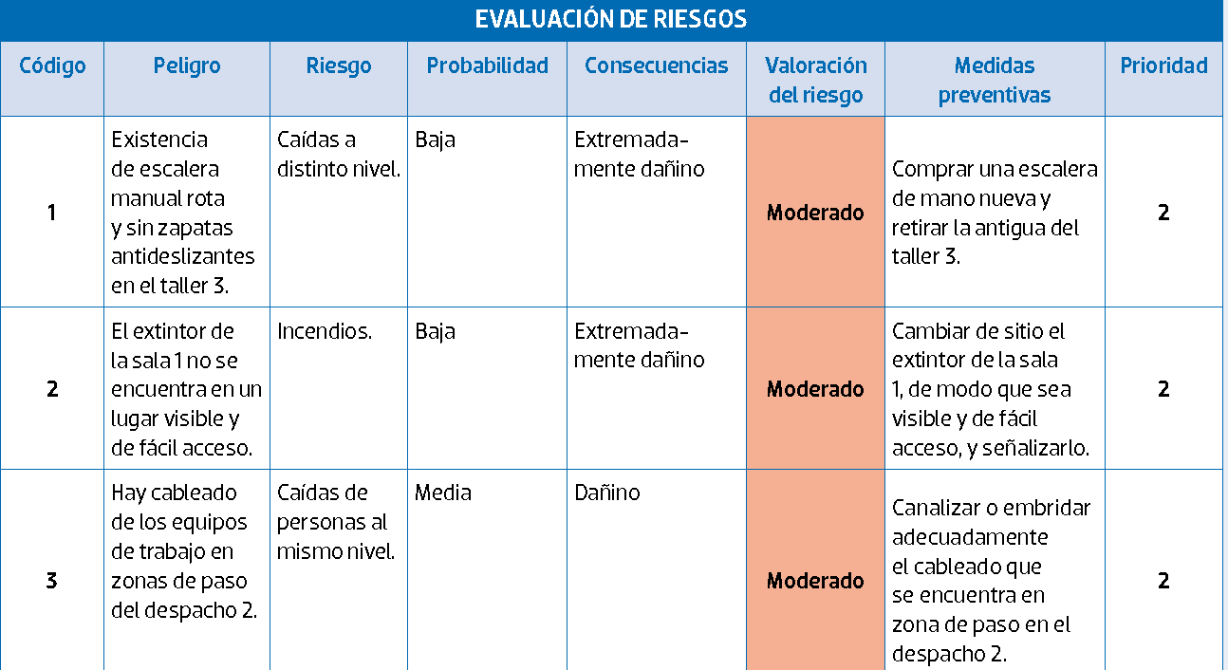
11
La gestión de la prevención
3. La planificación de la actividad preventiva
EJEMPLO
Evaluación de riesgos: Análisis y valoración del riesgo
2. Planificación de la actividad preventiva
Notes:
Banda Superior
Número de unidad en el color principal de la familia, cuerpo 48, centrado
En franja gris
nombre de la unidad, calibri cuerpo 24, negrita
epígrafes primer de nivel , calibri cuerpo 20, negrita
Imagen izquierda del inicio de unidad (2 bloques de imagen)
Cuadro de texto:
Nivel 1 - calibri 20
Nivel 2 - calibri 18
Nivel 3 - calibri 16
Nivel 4 - calibri 14
Otros elementos
Cajas, Organigramas…
Primer Nivel
Cajas de texto color principal, texto calado por blanco
Segundo nivel
Cajas de texto fondo blanco, línea color principal texto en negro

Slide 10
11
La gestión de la prevención
4. La organización de la prevención
El empresario asume personalmente la actividad preventiva
Se designa a uno o varios trabajadores
Formas de organizar la prevención en una empresa
Servicio de prevención propio
Servicio de prevención ajeno
Servicio de prevención mancomunado
Características y funciones de los servicios de prevención
Notes:
Banda Superior
Número de unidad en el color principal de la familia, cuerpo 48, centrado
En franja gris
nombre de la unidad, calibri cuerpo 24, negrita
epígrafes primer de nivel , calibri cuerpo 20, negrita
Imagen izquierda del inicio de unidad (2 bloques de imagen)
Cuadro de texto:
Nivel 1 - calibri 20
Nivel 2 - calibri 18
Nivel 3 - calibri 16
Nivel 4 - calibri 14
Otros elementos
Cajas, Organigramas…
Primer Nivel
Cajas de texto color principal, texto calado por blanco
Segundo nivel
Cajas de texto fondo blanco, línea color principal texto en negro

Slide 11
11
La gestión de la prevención
5. Las auditorías
Las empresas que no hubieran concertado el servicio de prevención con una entidad especializada deberán someter su sistema de prevención al control de una auditoría
Salvo las empresas de hasta 50 trabajadores:
cuyas actividades no sean especialmente peligrosas (Anexo I del RD 39/1997) y
en las que la eficacia del sistema preventivo resulte evidente por el limitado número de trabajadores y la escasa complejidad de las actividades preventivas.
Remitir a la autoridad laboral una notificación sobre la concurrencia de estas condiciones.
¿Cuándo se llevan a cabo las auditorías?
La primera auditoría dentro de los doce meses siguientes al momento en que se disponga de la planificación de la actividad preventiva.
Se repiten cada 4 años, excepto cuando se trate de actividades consideradas especialmente peligrosas por el Anexo I del RD 39/1997, que se realizará cada 2 años o siempre que lo requiera la autoridad laboral.
Notes:
Banda Superior
Número de unidad en el color principal de la familia, cuerpo 48, centrado
En franja gris
nombre de la unidad, calibri cuerpo 24, negrita
epígrafes primer de nivel , calibri cuerpo 20, negrita
Imagen izquierda del inicio de unidad (2 bloques de imagen)
Cuadro de texto:
Nivel 1 - calibri 20
Nivel 2 - calibri 18
Nivel 3 - calibri 16
Nivel 4 - calibri 14
Otros elementos
Cajas, Organigramas…
Primer Nivel
Cajas de texto color principal, texto calado por blanco
Segundo nivel
Cajas de texto fondo blanco, línea color principal texto en negro

Slide 12
11
La gestión de la prevención
6. El experto en prevención
Se clasifican en tres niveles:
Básico
Intermedio
Superior
Funciones del Nivel Básico
Fomentar el interés y la cooperación de los trabajadores en PRL.
Promover la correcta utilización de los equipos de trabajo y de protección, los comportamientos seguros y las actuaciones preventivas básicas.
Realizar evaluaciones elementales de riesgos.
Colaborar en la evaluación y el control de los riesgos generales y específicos de la empresa.
Actuar en caso de emergencia y primeros auxilios.
Cooperar con los servicios de prevención, en su caso.
Notes:
Banda Superior
Número de unidad en el color principal de la familia, cuerpo 48, centrado
En franja gris
nombre de la unidad, calibri cuerpo 24, negrita
epígrafes primer de nivel , calibri cuerpo 20, negrita
Imagen izquierda del inicio de unidad (2 bloques de imagen)
Cuadro de texto:
Nivel 1 - calibri 20
Nivel 2 - calibri 18
Nivel 3 - calibri 16
Nivel 4 - calibri 14
Otros elementos
Cajas, Organigramas…
Primer Nivel
Cajas de texto color principal, texto calado por blanco
Segundo nivel
Cajas de texto fondo blanco, línea color principal texto en negro

Slide 13
11
La gestión de la prevención
7. La representación de los trabajadores en PRL
LA REPRESENTACIÓN DE LOS TRABAJADORES EN MATERIA PREVENTIVA
N.º de trabajadores en la empresa | Delegados de prevención | Comité de seguridad y salud
De 1 a 30 | 1 delegado de prevención, que será el delegado de personal
De 31 a 49 | 1 delegado de prevención, elegido por y entre los delegados de personal
De 50 a 100 |  | 2 delegados de prevención
De 101 a 500 |  | 3 delegados de prevención
De 501 a 1 000 |  | 4 delegados de prevención
De 1 001 a 2 000 |  | 5 delegados de prevención
De 2 001 a 3 000 |  | 6 delegados de prevención
De 3 001 a 4 000 |  | 7 delegados de prevención
De 4 001 en adelante |  | 8 delegados de prevención
Notes:
Banda Superior
Número de unidad en el color principal de la familia, cuerpo 48, centrado
En franja gris
nombre de la unidad, calibri cuerpo 24, negrita
epígrafes primer de nivel , calibri cuerpo 20, negrita
Imagen izquierda del inicio de unidad (2 bloques de imagen)
Cuadro de texto:
Nivel 1 - calibri 20
Nivel 2 - calibri 18
Nivel 3 - calibri 16
Nivel 4 - calibri 14
Otros elementos
Cajas, Organigramas…
Primer Nivel
Cajas de texto color principal, texto calado por blanco
Segundo nivel
Cajas de texto fondo blanco, línea color principal texto en negro

Slide 14
11
La gestión de la prevención
7. La representación de los trabajadores en PRL
COMPETENCIAS DE LOS DELEGADOS DE PREVENCIÓN
Colaborar con la dirección de la empresa en la mejora de la acción preventiva. Promover y fomentar la cooperación de los trabajadores. Ser consultados por el empresario. Vigilar y controlar que se cumplan las normas de prevención de riesgos laborales.
FACULTADES DE LOS DELEGADOS DE PREVENCIÓN
Acompañar a los técnicos en las evaluaciones de prevención que realicen, y a los Inspectores de Trabajo y Seguridad Social en sus visitas a los centros de trabajo. Recibir información, por parte de la empresa, sobre: Los daños que se han producido en la salud de los trabajadores. Todo aquello que comuniquen las personas u órganos encargados de la actividad preventiva en la empresa. Acceso a la información y documentación relativas a las condiciones de trabajo. Realizar visitas a los lugares de trabajo. Recabar del empresario, la adopción de las medidas oportunas. Formular propuestas al empresario. Proponer al órgano de representación de los trabajadores que paralice la actividad en la empresa, en caso de riesgo grave e inminente.
Notes:
Banda Superior
Número de unidad en el color principal de la familia, cuerpo 48, centrado
En franja gris
nombre de la unidad, calibri cuerpo 24, negrita
epígrafes primer de nivel , calibri cuerpo 20, negrita
Imagen izquierda del inicio de unidad (2 bloques de imagen)
Cuadro de texto:
Nivel 1 - calibri 20
Nivel 2 - calibri 18
Nivel 3 - calibri 16
Nivel 4 - calibri 14
Otros elementos
Cajas, Organigramas…
Primer Nivel
Cajas de texto color principal, texto calado por blanco
Segundo nivel
Cajas de texto fondo blanco, línea color principal texto en negro

Slide 15
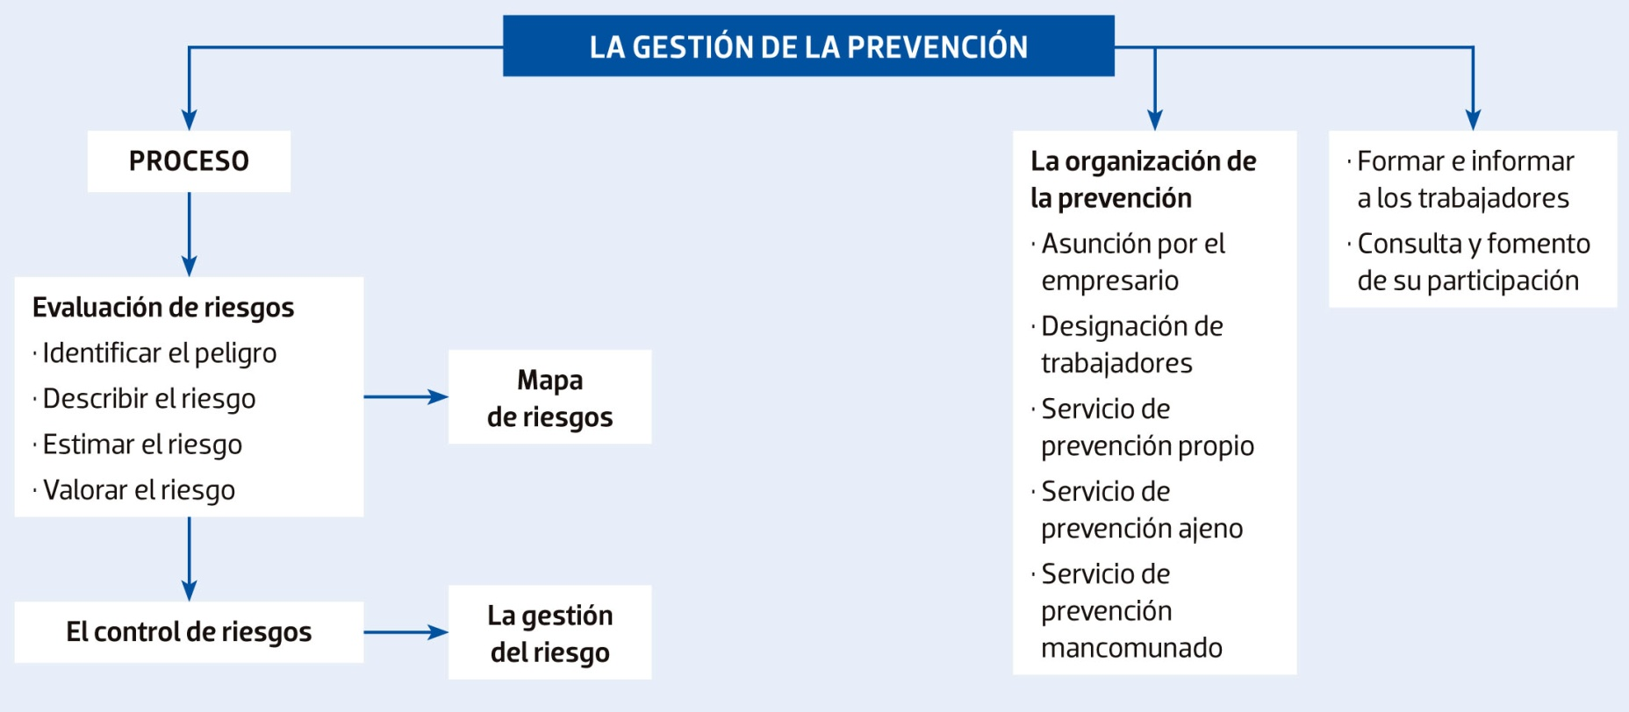
11
La gestión de la prevención
En Resumen
Notes:
Banda Superior
Número de unidad en el color principal de la familia, cuerpo 48, centrado
En franja gris
nombre de la unidad, calibri cuerpo 24, negrita
epígrafes primer de nivel , calibri cuerpo 20, negrita
Imagen izquierda del inicio de unidad (2 bloques de imagen)
Cuadro de texto:
Nivel 1 - calibri 20
Nivel 2 - calibri 18
Nivel 3 - calibri 16
Nivel 4 - calibri 14
Otros elementos
Cajas, Organigramas…
Primer Nivel
Cajas de texto color principal, texto calado por blanco
Segundo nivel
Cajas de texto fondo blanco, línea color principal texto en negro

